Slide 1
PowerPoint für Microsoft 365
Benutzerdefinierte Animationen

Slide 2
Einleitung
Diese Präsentation gibt einen Überblick über die benutzerdefinierten Animationen, die in PowerPoint für Microsoft 365 zur Verfügung stehen.
Die Präsentation ist so aufgebaut, dass sie hauptsächlich automatisch abläuft. Lediglich der Übergang von Folie zu Folie muss manuell durchgeführt werden (mittels Mausklick oder entsprechenden Tasten auf der Tastatur; z.B. Eingabetaste). Dazu wird immer am Ende der Präsentation einer Folie ein kurzer Hinweistext am unteren Rand der Folie angezeigt.
Diese Präsentation ist ganz speziell für die Version PowerPoint für Microsoft 365 erstellt worden und kann nur bedingt in älteren PowerPoint-Versionen verwendet werden.
➢➢➢ Weiter zur nächsten Folie ➢➢➢

Slide 3
Inhalt
Was ist eine benutzerdefinierte Animation?
Benutzerdefinierte Animation auf Objekte anwenden
Übersicht über die verfügbaren Animationen
  Eingang
  Hervorhebung
  Ausgang
  Animationspfade
Spezielle Eigenschaften von Effekten
Änderungen bzw. Neuerungen
➢➢➢ Weiter zur nächsten Folie ➢➢➢

Slide 4
Was ist eine benutzerdefinierte Animation?
Benutzerdefinierte Animationen dienen dazu, Objekte in einer Präsentation beispielsweise erst dann erscheinen zu lassen, wenn diese für die Präsentation von Bedeutung sind. Bereits auf dieser Folie (und auch den vorhergehenden Folien) wurde die benutzerdefinierte Animation angewendet. Beispielsweise erscheint dieser Text, den Sie gerade lesen, erst dann, wenn der Titel erschienen ist. Ein weiteres Beispiel ist der Hinweis auf die nächste Folie, der erst am Ende einer Folie erscheint und nicht nur auf die nächste Folie hinweist, sondern dadurch auch mitteilt, dass die Animationen aller Objekte dieser Folie beendet sind.
Es gibt 4 Gruppen von Animationen:
Eingang (Objekt erscheint auf der Folie und bleibt auch nach Beendigung der Animation)
Hervorhebung (Objekt ist bereits sichtbar und bleibt es auch nach Beendigung der Animation)
Ausgang (Objekt ist bereits sichtbar und wird nach Beendigung der Animation von der Folie entfernt)
Animationspfade (Objekt wird entlang eines Pfades bewegt)
➢➢➢ Weiter zur nächsten Folie ➢➢➢

Slide 5
Was ist eine benutzerdefinierte Animation?
Alle Objekte einer Folie können mit einer benutzerdefinierten Animation animiert werden. Das können beispiels-weise Textfelder, Grafiken, Tabellen, Diagramme, SmartArt-Objekte oder auch andere Objekte (z.B. Video oder Sound) sein.
Objekten können auch mehrere benutzerdefinierte Animationen zugewiesen werden. Beispielsweise wird ein Ob-jekt mit einer Animation aus der Gruppe Eingang erst auf der Folie sichtbar und verschwindet dann mit einer Ani-mation aus der Gruppe Ausgang.
Weiterhin kann bestimmt werden, ob eine benutzerdefinierte Animation erst bei einem Mausklick oder automatisch (nacheinander oder zeitgleich) aktiviert wird. Auch die Geschwindigkeit der Animation lässt sich beliebig wählen. Ebenfalls lassen sich Pausen zwischen den Animationen einbauen (Verzögerung). Benutzerdefinierte Animationen können auch mit Sounds unterstützt werden (in dieser Präsentation wird allerdings auf diese Möglichkeit verzich-tet).
➢➢➢ Weiter zur nächsten Folie ➢➢➢

Slide 6
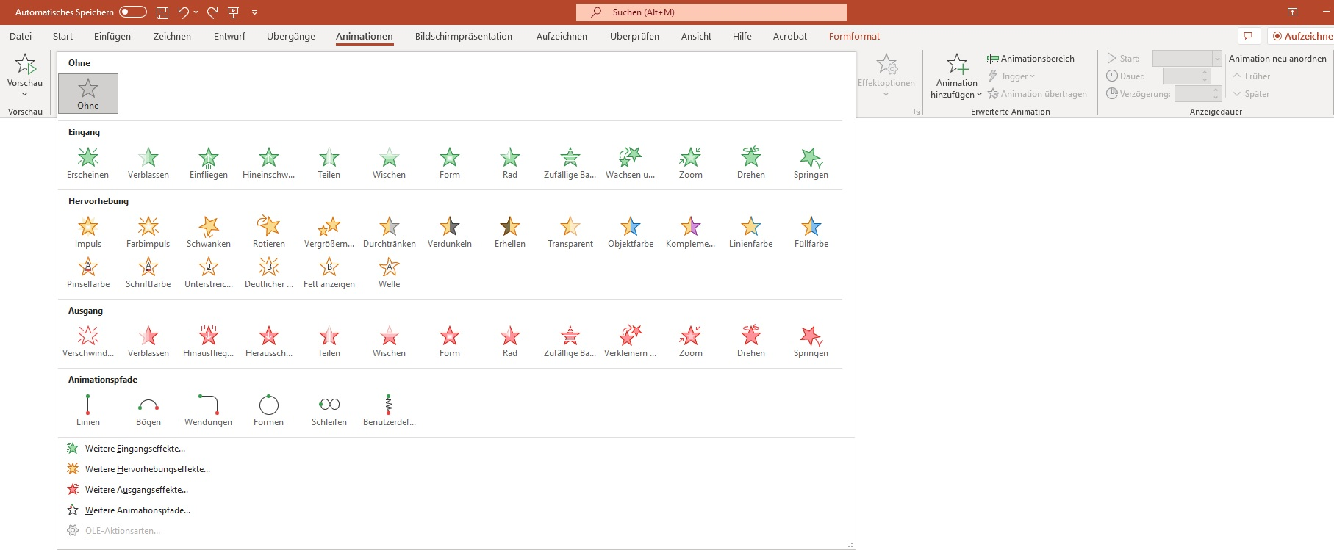
Benutzerdefinierte Animation anwenden
Um einem Objekt eine benutzerdefinierte Animation zuzuweisen, wird dieses Objekt zunächst ausgewählt (bei-spielsweise anklicken). Im Register Animationen die Liste in der Gruppe Animation öffnen und die gewünschte Animation auswählen.
➢➢➢ Weiter zur nächsten Folie ➢➢➢

Slide 7
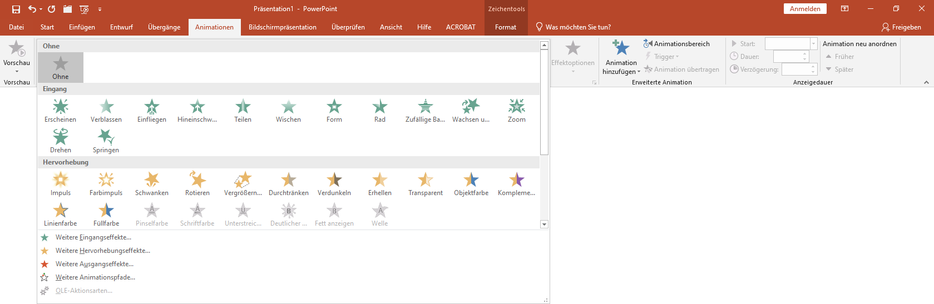
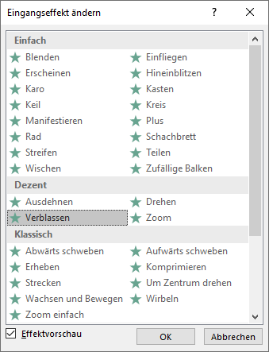
Benutzerdefinierte Animation anwenden
Einige Effekte stehen sofort zur Verfügung. Das komplette Angebot an Effekten zeigt PowerPoint bei der Wahl der Befehle Weitere Eingangseffekte, Weitere Hervorhebungseffekte, Weitere Ausgangsef-fekte und Weitere Animationspfade. Bei der Wahl eines Effekts wird dieser direkt ausgeführt (Effekt-vorschau).
➢➢➢ Weiter zur nächsten Folie ➢➢➢

Slide 8
Benutzerdefinierte Animation anwenden
Wollen Sie einem Objekt weitere Effekte hinzufügen, dann wählen Sie im Register Animationen, Gruppe Erwei-terte Animation, das Symbol Animation hinzufügen. Wählen Sie die gewünschte Animation, wie auf der vorherigen Folie beschrieben.
➢➢➢ Weiter zur nächsten Folie ➢➢➢

Slide 9
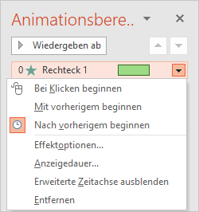
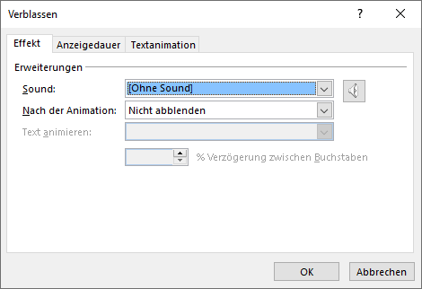
Benutzerdefinierte Animation anwenden
Sobald der Effekt ausgewählt worden ist, können die Eigenschaften des Effekts festgelegt werden. Alle Effekte wer-den im Aufgabenbereich Animationsbereich dargestellt (Register Animationen, Gruppe Erweiterte Animation, Symbol Animationsbereich). Dort kann ein Effekt ausgewählt und dann über ein Dropdown-symbol weitere Befehle und Eigenschaften ausgewählt werden (siehe auch Folien 27ff).
➢➢➢ Weiter zur nächsten Folie ➢➢➢

Slide 10
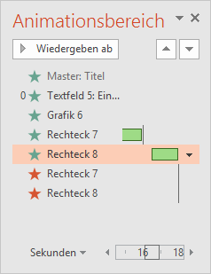

Benutzerdefinierte Animation anwenden
Wurden auf einer Folie einem oder mehreren Objekten ein oder mehrere Effekte zugewiesen, so kann bei Bedarf auch die Reihenfolge der Effekte geändert werden. Dazu muss im Aufgabenbereich Animationsbereich nur der zu verschiebende Effekt ausgewählt werden. Dann kann er über die beiden Pfeil-Symbole am unteren Ende des Aufgabenbereichs nach oben oder unten verschoben werden.
Alternativ kann der Effekt auch im Register Animationen in der Gruppe Anzeigedauer neu angeordnet werden.
➢➢➢ Weiter zur nächsten Folie ➢➢➢

Slide 11
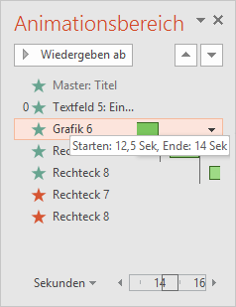
Benutzerdefinierte Animation anwenden
In manchen Fällen spielt die zeitliche Länge eines oder mehrerer Effekte eine große Rolle. Im Aufgabenbereich Animationsbereich kann dazu eine Zeitachse eingeblendet werden. Die zeitliche Länge eines Effekts kann dabei einfach per Maus über die Grenzlinie eines Zeitstreifens geändert werden. Dazu das Maussymbol auf die linke Grenzlinie des Zeitstreifens bewegen (Farbe des Zeitstreifens ändert sich) und dann bei gedrückter Maustaste den Zeitstreifen länger oder kürzer machen. Dabei wird der neue Sekundenwert in einem Quickinfo angezeigt.
➢➢➢ Weiter zur nächsten Folie ➢➢➢

Slide 12
Übersicht über die verfügbaren Effekte
Nach dieser kurzen Einführung werden nun auf den nächsten Folien alle zur Verfügung stehenden Animationen an kleinen Beispielen vorgestellt. Dabei werden die Effekte nach den Gruppen Eingang, Hervorhebung, Ausgang und Animationspfade nacheinander gezeigt. Jeder Effekt wird dabei 3-mal angezeigt (geht aber nicht bei allen Effekten). Das bedeutet, es dauert eine Weile, bis alle Effekte vorgestellt worden sind. Also bitte etwas Geduld. Bedenken Sie bitte, dass einige Effekte nur bei Textobjekten eingesetzt werden können.
Die Animationen laufen alle vollständig automatisch ab. Lediglich der Folienübergang bleibt manuell und wird wieder durch den entsprechenden Hinweistext angezeigt.
Let the show begin!!!
➢➢➢ Weiter zur nächsten Folie ➢➢➢

Slide 13
Übersicht über die verfügbaren Effekte
Eingang (Einfach)
Blenden
Einfliegen
Erscheinen
Hineinblitzen
Karo
Kasten
Keil
Kreis
Manifestieren
Plus
Rad
Schachbrett
Streifen
Teilen
Wischen
Zufällige Balken
Eingang (Dezent)
Ausdehnen
Drehen
Verblassen
Zoom
➢➢➢ Weiter zur nächsten Folie ➢➢➢

Slide 14
Übersicht über die verfügbaren Effekte
Eingang (Klassisch)
Abwärts schweben
Aufwärts schweben
Erheben
Komprimieren
Strecken
Um Zentrum drehen
Wachsen und Bewegen
Wirbeln
Zoom einfach
Eingang (Spektakulär)
Abspann
Bumerang
Drehen einfach
Fegen
Gekrümmt nach oben
Schwimmen
Spiegeln
Spirale
Springen
Sprossenrad
Tropfen
➢➢➢ Weiter zur nächsten Folie ➢➢➢

Slide 15
Übersicht über die verfügbaren Effekte
Hervorhebung (Einfach)
Füllfarbe
Linienfarbe
Rotieren
Schriftfarbe
Transparent
Vergrößern/Verkleinern
Hervorhebung (Dezent)
Deutlicher Blitz
Durchtränken
Erhellen
Impuls
Komplementärfarbe
Komplementärfarbe 2
Kontrastfarbe
Objektfarbe
Pinselfarbe
Unterstrichen
Verdunkeln
➢➢➢ Weiter zur nächsten Folie ➢➢➢

Slide 16
Übersicht über die verfügbaren Effekte
Hervorhebung (Klassisch)
Farbimpuls
Mit Farbe zunehmend
Schimmer
Schwanken
Hervorhebung (Spektakulär)
Blinken
Fett anzeigen
Welle
➢➢➢ Weiter zur nächsten Folie ➢➢➢

Slide 17
Übersicht über die verfügbaren Effekte
Ausgang (Einfach)
Auflösen
Blenden
Hervorblitzen
Hinausfliegen
Karo
Kasten
Keil
Kreis
Plus
Rad
Schachbrett
Streifen
Teilen
Verschwinden
Wischen
Zufällige Balken
Ausgang (Dezent)
Drehen
Verblassen
Zoom
Zusammenziehen
➢➢➢ Weiter zur nächsten Folie ➢➢➢

Slide 18
Übersicht über die verfügbaren Effekte
Ausgang (Klassisch)
Abwärts schweben
Aufwärts schweben
Dehnen
Hinabsinken
Reduzieren
Um Zentrum drehen
Verkleinern und Drehen
Wirbeln
Zoom einfach
Ausgang (Spektakulär)
Abspann
Bumerang
Drehen einfach
Fegen
Gekrümmt nach unten
Schwimmen
Spiegeln
Spirale hinaus
Springen
Sprossenrad
Tropfen
➢➢➢ Weiter zur nächsten Folie ➢➢➢

Slide 19
Übersicht über die verfügbaren Effekte
Animationspfade (Einfach)
Achteck
Fünfeck
Fußball
Gleichseitiges Dreieck
Halbmond
Herz
Karo
Kreis
Parallelogramm
Quadrat
Rechtwinkliges Dreieck
Sechseck
Stern mit 4 Zacken
Stern mit 5 Zacken
Stern mit 6 Zacken
Stern mit 8 Zacken
Träne
Trapez
➢➢➢ Weiter zur nächsten Folie ➢➢➢

Slide 20
Übersicht über die verfügbaren Effekte
Animationspfade (Linien und Kurven – Teil 1)
Hinweis: Bei diesen Animationen stimmt normalerweise der Startpunkt nicht mit dem Endpunkt überein. Wegen der Übersicht werden die Objekte in diesem Fall ausnahmsweise nach Beendigung der Animation zurück zum Startpunkt versetzt.
Abnehmende Welle
Bogen nach links
Bogen nach oben
Bogen nach rechts
Bogen nach unten
Diagonal n. oben rechts
Diagonal n. unten rechts
Herzschlag
Kurvig nach links
Kurvig nach rechts
Links
Links aufprallen
Nach oben
Nach oben drehen
Nach oben rechts drehen
➢➢➢ Weiter zur nächsten Folie ➢➢➢

Slide 21
Übersicht über die verfügbaren Effekte
Animationspfade (Linien und Kurven – Teil 2)
Hinweis: Bei diesen Animationen stimmt normalerweise der Startpunkt nicht mit dem Endpunkt überein. Wegen der Übersicht werden die Objekte in diesem Fall ausnahmsweise nach Beendigung der Animation zurück zum Startpunkt versetzt.
Nach rechts unten drehen
Nach unten
Nach unten drehen
Rechts
Rechts aufprallen
Sinusschwingung
S-Kurve 1
S-Kurve 2
Spirale
Spirale links
Spirale rechts
Treppen nach unten
Trichter
Welle
Zickzack
➢➢➢ Weiter zur nächsten Folie ➢➢➢

Slide 22
Übersicht über die verfügbaren Effekte
Animationspfade (Spezial)
Acht übereinander
Bohne
Erdnuss
Gepunkteter Stern
Horizontale Acht
Invertiertes Dreieck
Invertiertes Quadrat
Kurviger Stern
Kurviges Quadrat
Kurviges X
Neutron
Pinselstrich
Plus
Vertikale Acht
Zwei Schleifen
➢➢➢ Weiter zur nächsten Folie ➢➢➢

Slide 23
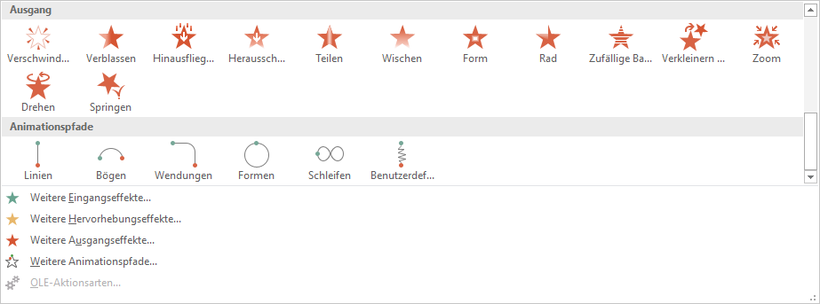
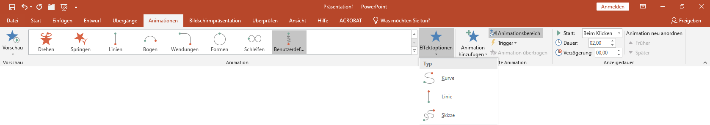
Übersicht über die verfügbaren Effekte
Animationspfade (Benutzerdefiniert)
Es gibt nicht nur vorgegebene Formen bei den Animationspfaden, sondern Sie können Ihren eigenen Animations-pfad zeichnen. Dazu müssen Sie das Objekt auswählen, im Register Animationen in der Gruppe Erweiterte Animation das Symbol Animation hinzufügen anklicken und dann in der Liste der Animationen in der Un-tergruppe Animationspfade den Befehl Benutzerdefiniert aufrufen. Sie erhalten dann ein kleines Plus-Zeichen als Maussymbol. Bevor Sie nun den Pfad zeichnen, können Sie noch den Typ (Kurve, Linie oder Skizze) wäh-len (Symbol Effektoptionen; Gruppe Animation).
➢➢➢ Weiter zur nächsten Folie ➢➢➢

Slide 24
Übersicht über die verfügbaren Effekte
Animationspfade (Benutzerdefiniert)
Für die Erstellung des eigentlichen Pfads bewegen Sie nun das kleine schwarze Plus-Zeichen an die Stelle, wo der Animationspfad beginnen soll. Der Startpunkt muss nicht unbedingt an der Position sein, wo sich auch das Objekt befindet (in der Praxis sollte der Startpunkt sich aber auf dem Objekt befinden). Auch muss der Startpunkt nicht unbedingt auf der Folie sein (gilt auch für den Endpunkt). So kann beispielsweise ein Objekt von links nach rechts durch die Folie „fliegen“. Für das Zeichnen des Pfades selbst kommt es auf den Typ an:
Kurve: Beim Startpunkt linke Maustaste klicken, dann Maussymbol ziehen, erneut Klicken, Maussymbol ziehen, usw. Der Pfad wird mit einem Doppelklick beendet.
Linie: Beim Startpunkt die linke Maustaste drücken und gedrückt halten, Linie zeichnen und am Ende die Maustaste loslassen.
Skizze: Beim Startpunkt linke Maustaste drücken und gedrückt halten, dann Kurve zeichnen und am Ende die Maustaste loslassen.
➢➢➢ Weiter zur nächsten Folie ➢➢➢

Slide 25
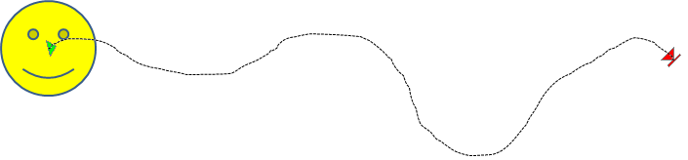
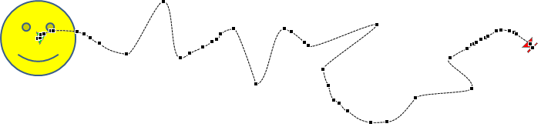
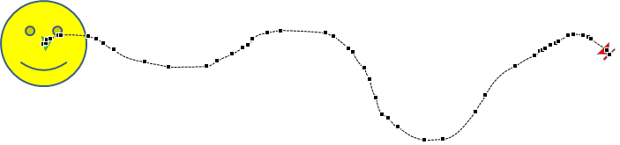

Übersicht über die verfügbaren Effekte
Animationspfade (Benutzerdefiniert)
Ein Animationspfad (ob vorgegeben oder benutzerdefiniert) kann nachträglich noch bearbeitet werden. Dazu das Maussymbol auf den Pfad bewegen und die rechte Maustaste klicken. Im Kontextmenü wählen Sie den Befehl Punkte bearbeiten (Alternativ: Objekt markieren und über das Symbol Effektoptionen (Gruppe Anima-tion) den Befehl Punkte bearbeiten auswählen). Es erscheinen kleine, schwarze Quadrate auf dem Pfad, die nun mit der Maus beliebig verschoben werden können. Sie können das Maussymbol aber auch auf jede beliebige Stelle des Pfads bewegen und diese Stelle verschieben. Es wird dann einfach ein neues Quadrat durch diese Aktion dem Pfad hinzugefügt.
➢➢➢ Weiter zur nächsten Folie ➢➢➢

Slide 26
Spezielle Eigenschaften von Effekten
Für die auf den vorherigen Folien gezeigten Effekten gibt es noch einige spezielle Eigenschaften, die auf den nächs-ten Folien gezeigt werden sollen. Dazu gehören u. a.:
Nach der Animation
Text animieren
Verzögerung
Wiederholen
Trigger
Diagramme und SmartArt-Grafiken
Mehrere Effekte kombinieren
Wo die Dialogfelder für die zusätzlichen Eigenschaften zu finden sind, kann auf Folie 8 nachgelesen werden.
➢➢➢ Weiter zur nächsten Folie ➢➢➢

Slide 27
Spezielle Eigenschaften von Effekten
Nach der Animation
Wenn einem Objekt ein Effekt zugeordnet wird, kann über die zusätzliche Eigenschaft Nach der Animation (Befehl Effektoptionen) bestimmt werden, was nach der Animation mit dem Objekt geschehen soll. Standardmäßig passiert nichts weiter. Das Objekt kann aber beispielsweise nach der Animation die Farbe wechseln oder auch ausgeblendet werden. Im nachfolgenden Beispiel wird dreimal das gleiche Objekt animiert. Beim ersten Beispiel passiert nichts, beim zweiten Beispiel wird die Farbe nach der Animation gewechselt und beim dritten Beispiel wird das Objekt nach der Animation ausgeblendet. Für alle drei Objekte wird derselbe Eingangseffekt genommen.
Nach der Animation
Nach der Animation
Nach der Animation
➢➢➢ Weiter zur nächsten Folie ➢➢➢

Slide 28
Spezielle Eigenschaften von Effekten
Text animieren
Wenn einem Textobjekt ein Effekt zugeordnet wird, kann über die zusätzliche Eigenschaft Text animieren (Befehl Effektoptionen) bestimmt werden, ob der Text zeichenweise, wortweise oder komplett (alle gleichzeitig) animiert werden soll. Außerdem kann die Verzögerung bei der Animation als Prozentwert eingegeben werden. Im nachfolgenden Beispiel wird wiederum dreimal derselbe Text genommen, aber einmal zeichenweise, einmal wortweise und einmal komplett animiert. Die Verzögerung beträgt bei den ersten beiden Beispielen beide Male 10%.
Dieser Text wird zeichenweise mit einer Verzögerung von 10% animiert.
Dieser Text wird wortweise mit einer Verzögerung von 10% animiert.
Dieser Text wird komplett (alle Zeichen gleichzeitig) ohne Verzögerung animiert.
➢➢➢ Weiter zur nächsten Folie ➢➢➢

Slide 29
Spezielle Eigenschaften von Effekten
Verzögerung
Werden auf einer Folie mehrere Objekte nacheinander animiert, ist es in manchen Fällen sinnvoll, zwischen den Animationen kurze (oder auch längere) Pausen einzubauen. Dazu kann einem Effekt eine Verzögerung (Register Animationen, Gruppe Anzeigedauer, Symbol Verzögerung) in Sekunden zugewiesen werden, was bedeu-tet, dass erst nach Ablauf dieser Verzögerung der Effekt ausgeführt wird. Im nachfolgenden Beispiel werden zwei Objekte nacheinander animiert, wobei für den Effekt des zweiten Objekts eine Verzögerung von 5 Sekunden festge-legt wird.
Hinweis: Bereits das erste Objekt besitzt eine Verzögerung, damit Sie Zeit haben, diesen Text in Ruhe durchzule-sen.
Das ist das erste Objekt (in diesem Fall ein Textobjekt; ist aber reiner Zufall).
Das ist das zweite Objekt, was mit einer Verzögerung von 5 Sekunden erscheint.
➢➢➢ Weiter zur nächsten Folie ➢➢➢

Slide 30
Spezielle Eigenschaften von Effekten
Wiederholen
Wurde ein Objekt animiert, so kann die Animation mehrmals wiederholt werden. Die Anzahl der Wiederholungen (Befehl Anzeigedauer) kann dabei beliebig als Zahl eingestellt werden. Außerdem kann bestimmt werden, dass die Wiederholung bis zum nächsten Klick oder bis zum Ende der Folie wiederholt werden soll. Im nachfolgenden Beispiel wird die Animation des ersten Objekts 3-mal wiederholt. Beim zweiten Objekt wird die Animation bis zum Ende der Folie wiederholt.
➢➢➢ Weiter zur nächsten Folie ➢➢➢

Slide 31
Spezielle Eigenschaften von Effekten
Trigger
Beim Trigger handelt es sich nicht um einen besonderen Effekt, sondern um die Möglichkeit, eine Animation eines Objekts zu starten, wenn mit der Maus ein anderes Objekt (welches selbst nicht zwangsläufig eine eigene Animation besitzen muss) angeklickt wird. Es werden also zunächst zwei Objekte benötigt. Ein Objekt, das mit der Maus ange-klickt wird und ein zweites Objekt, das die eigentliche Animation besitzt. Um den Trigger einzusetzen, wird das „zweite“ Objekt ausgewählt, die Animation festgelegt und dann wird das Symbol Trigger in der Gruppe Erwei-terte Animation angeklickt. Danach den Befehl Beim Klicken auf und anschließend das Objekt auswäh-len, auf das geklickt werden soll, damit der Effekt gestartet wird.
Auf der nächsten Folie wird zunächst nochmals bildhaft das gerade beschriebene Verfahren verdeutlicht. Auf der übernächsten Folie wird dann das Ganze an einem konkreten Beispiel gezeigt. Dort wird dann ein Smiley zu sehen sein. Beim Anklicken dieses Objekts wird das „zweite“ Objekt animiert.
➢➢➢ Weiter zur nächsten Folie ➢➢➢

Slide 32
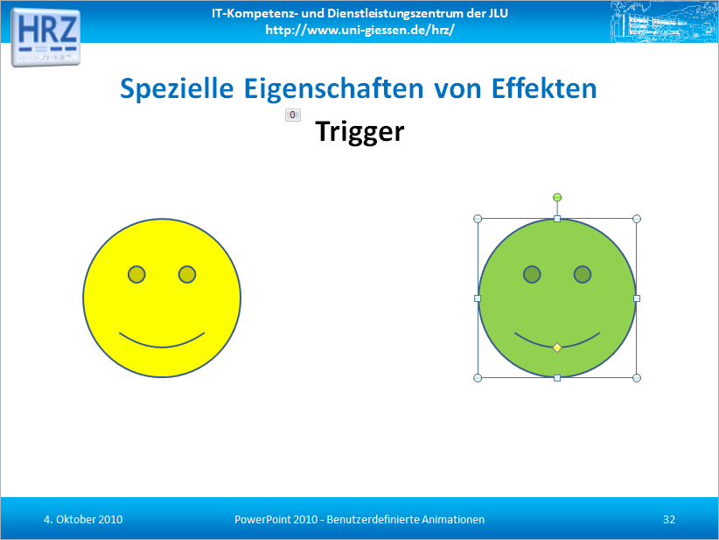
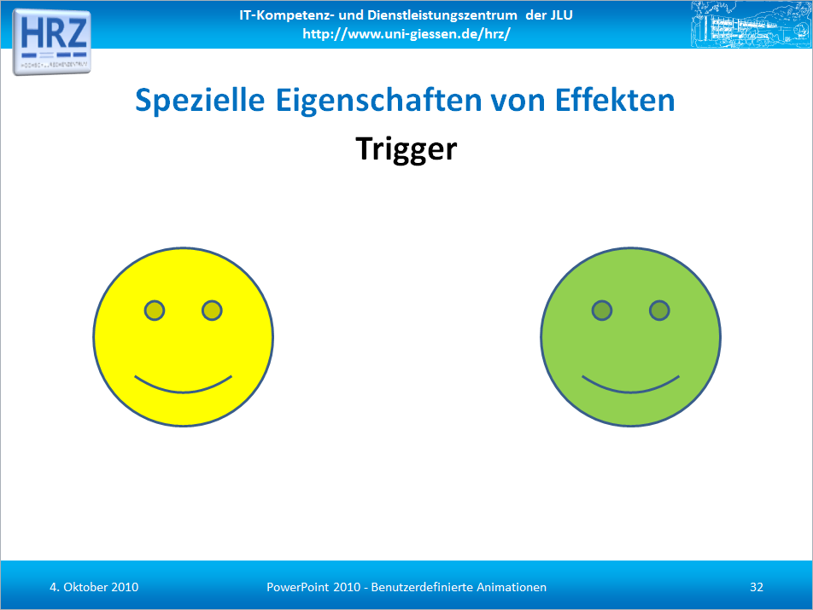
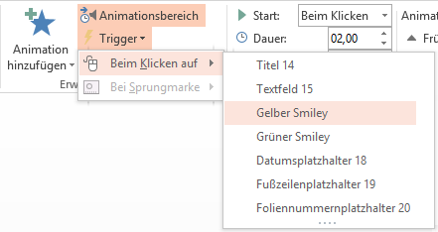

Spezielle Eigenschaften von Effekten
Trigger
1. Objekt
2. Objekt
Beliebige Animation für 2. Objekt auswählen
Den Namen des 1. Objekts auswählen
2. Objekt markieren
➢➢➢ Weiter zur nächsten Folie ➢➢➢

Slide 33
Spezielle Eigenschaften von Effekten
Trigger
Klicken Sie auf den gelben Smiley, damit die Animation für den zweiten Smiley gestartet wird.
➢➢➢ Weiter zur nächsten Folie ➢➢➢

Slide 34
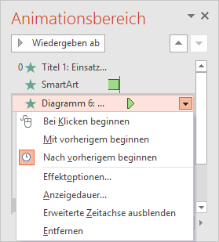
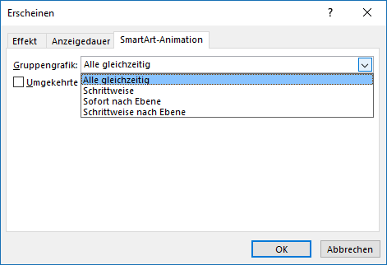
Spezielle Eigenschaften von Effekten
Diagramme und SmartArt-Grafiken
Bei Diagrammen und SmartArt-Grafiken kann die Animation so ein-gestellt werden, dass nicht das ganze Diagramm oder die SmartArt-Grafik auf einmal animiert wird, sondern die Säulen (kann auch ein anderer Diagrammtyp sein) bzw. jede Form einer SmartArt-Grafik einzeln animiert wird. Allerdings ist nicht jede Animationsart dafür geeignet. Welche Animationsart geeignet ist, muss bei Bedarf aus-probiert werden.
Nach dem Zuweisen des Effekts muss der zusätzliche Eigenschafts-befehl Effektoptionen aufgerufen werden. Im Dialogfeld dann das Register Diagrammanimation wählen und die gewünschte Ei-genschaft einstellen.
➢➢➢ Weiter zur nächsten Folie ➢➢➢

Slide 35
Spezielle Eigenschaften von Effekten
Diagramme und SmartArt-Grafiken
Zunächst wird ein Diagramm komplett animiert. Danach dasselbe Diagramm nochmals, diesmal aber Kategorie für Kategorie einzeln.
➢➢➢ Weiter zur nächsten Folie ➢➢➢

Slide 36
Spezielle Eigenschaften von Effekten
Diagramme und SmartArt-Grafiken
Im zweiten Beispiel wird eine SmartArt-Grafik gezeigt. Wie beim Diagramm wird zunächst die SmartArt-Grafik kom-plett animiert, danach Schrittweise.
Winter
Frühling
Sommer
Herbst
Winter
Frühling
Sommer
Herbst
➢➢➢ Weiter zur nächsten Folie ➢➢➢

Slide 37
Spezielle Eigenschaften von Effekten
Mehrere Effekte kombinieren
Wie schon Eingangs (siehe Folie 5) mitgeteilt wurde, können Objekte mehrere Effekte besitzen. Dabei ist die Anzahl der Effekte nicht begrenzt. Wenn ein Objekt mehrere Effekte zugewiesen bekommen soll, muss dass Objekt ange-klickt werden. Nur dann gibt es das Symbol Animation hinzufügen in der Gruppe Erweitere Anima-tion.
Das nachfolgende Beispiel bekommt z.T. mehrere Effekte aus verschiedenen Gruppen zugewiesen (ohne Verzöge-rung, teilweise parallel).
➢➢➢ Weiter zur nächsten Folie ➢➢➢

Slide 38
Änderungen bzw. Neuerungen
Ab Version 2013 besitzt PowerPoint ein paar Änderungen bzw. Neuerungen gegenüber der Vorgängerversionen. Zu den Änderungen gehört beispielsweise der Wegfall einiger Animationen, d.h. ab Version 2013 besitzt PowerPoint insgesamt weniger Animationen als z.B. die Version 2007. Des Weiteren kann die Verzögerung direkt über das Me-nüband festgelegt werden. Auch bei der Dauer kann die Zeit jetzt direkt im Menüband Sekundengenau bestimmt werden. Ebenfalls nicht mehr nur über die Effektoptionen erreichbar: der Trigger (siehe Folien 31, 32 und 33). Da nun einige Animationseinstellungen über das Menüband erreichbar sind, gibt es im Aufgabenbereich Animations-bereich entsprechend weniger Einstellungsmöglichkeiten.
Eine Neuerung ist die Übertragung von Effekten eines Objekts auf ein anderes (ab Version 2010). Das bedeutet, ein Objekt besitzt bereits ein Effekt (oder auch mehrere Effekte) und genau diese Effekte (inkl. allen Einstellungen) möchten Sie nun auf ein anderes Objekt übertragen. Dazu wählen Sie das Objekt aus, das die Effekte bereits besitzt, klicken dann das Symbol Animation übertragen (Gruppe Erweiterte Animation) an und dann das Objekt, dass die Effekte zugewiesen bekommen soll.
➢➢➢ Weiter zur nächsten Folie ➢➢➢

Slide 39
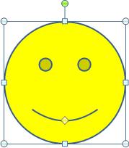

Änderungen bzw. Neuerungen
Der gelbe Smiley besitzt zwei Effekte (Verblassen (Eingang) und Rotieren (Hervorgehoben); beide Effekte Nach Vorheriger; beide Dauer: 2 Sekunden, beide Verzögerung: 1 Sekunde).
Nun soll der grüne Smiley exakt dieselben Effekte (inkl. Einstellungen) zugewiesen bekommen, wie der gelbe Smiley. Dazu den gelben Smiley anklicken, dann das Symbol Animation übertragen anklicken und dann den grünen Smiley anklicken.
➢➢➢ Weiter zur nächsten Folie ➢➢➢

Slide 40
Änderungen bzw. Neuerungen
Eine weitere Neuerung ab Version 2010 sind die Einstellungen Gleiten Start, Gleiten Ende und Springen Ende, die über das Dialogfeld für die Effektoptionen eingestellt werden können. Diese Einstellungen gibt es aber nicht für je-den Effekt. Mit Gleiten Start und Gleiten Ende können Sie festlegen, dass beim Start bzw. Ende der Effekt langsamer abläuft. Dabei beeinflussen sich die beiden Einstellungen gegenseitig, d.h. wenn der eine Wert vergrößert wird, wird automatisch der andere verkleinert und umgekehrt. Mit der Einstellung Springen Ende kann eine Art Sprungeffekt am Ende der Animation erzeugt werden. Die beiden Einstellungen Gleiten Ende und Springen Ende können nicht zusammen benutzt werden.
Im folgenden Beispiel wird dreimal derselbe Effekt (Einfliegen; von rechts; Dauer: 4 Sek.) eingesetzt. Einmal ohne zusätzliche Einstellungen, einmal mit der Einstellungen Gleiten Ende (4. Sek.) und dann nochmal mit Springen Ende (3. Sek.). Achtung, gleich geht‘s los!
➢➢➢ Weiter zur nächsten Folie ➢➢➢

Slide 41

IT-Kompetenz- und Dienstleistungszentrum der JLU
http://www.uni-giessen.de/hrz/
That‘s all folks!

